Slide 1
LISTA DE EXERCÍCIOS
TRAÇÃO E COMPRESSÃO
Curso de Projeto e Cálculo de Estruturas metálicas

Slide 2
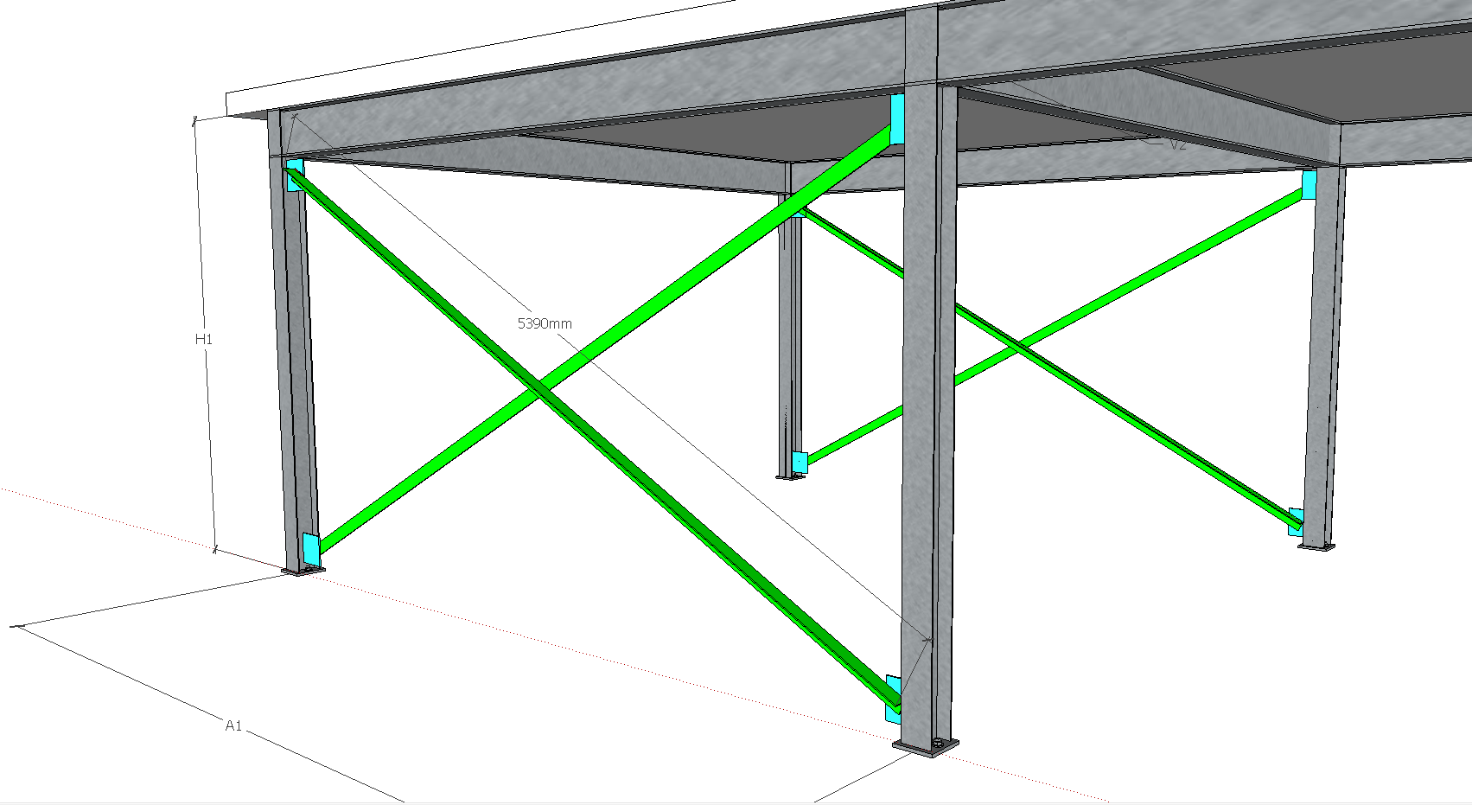
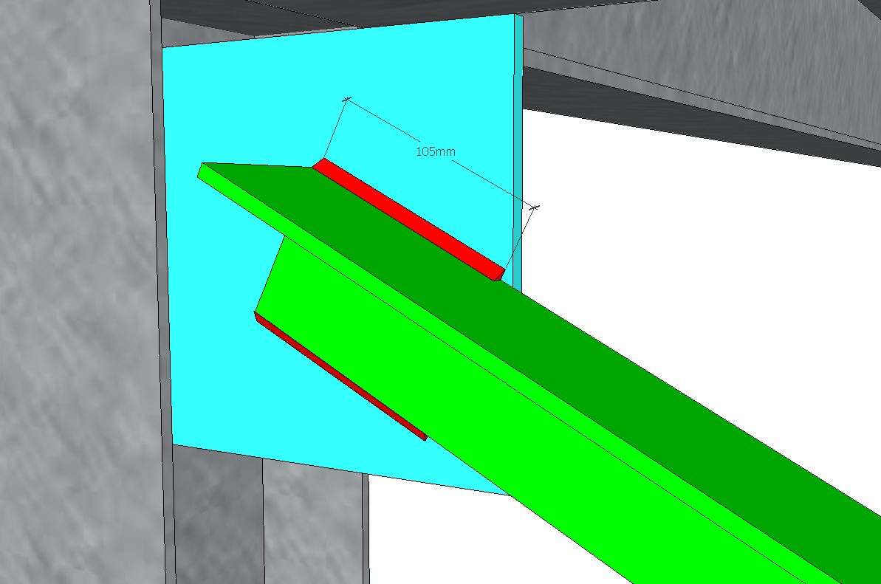
Exercício 01 - Considere a cantoneira de abas iguais L4’’ X ¼’’ ASTM A36 da figura.
Não há conexão
Determine a máxima tração admissível para a cantoneira
Curso de Projeto e Cálculo de Estruturas metálicas

Slide 3
Exercício 02 - Considere a cantoneira de abas iguais L3’’ X ¼’’ ASTM A36 da figura.
Não há conexão
Determine a máxima compressão admissível da cantoneira
Curso de Projeto e Cálculo de Estruturas metálicas

Slide 4
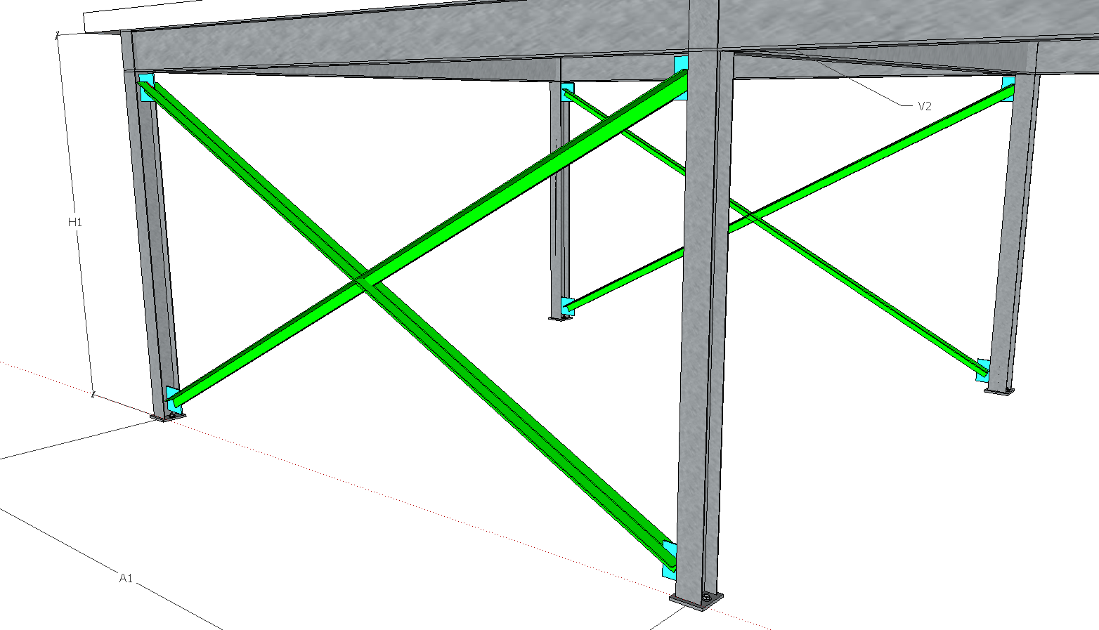
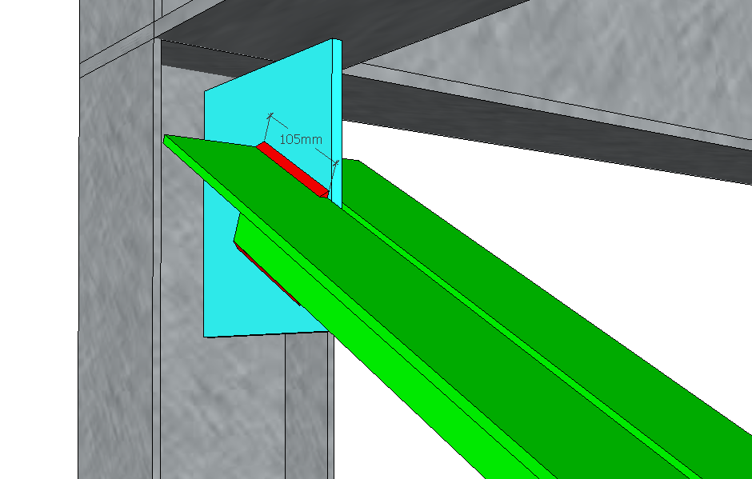
Exercício 03 - Considere a cantoneira dupla de abas iguais 2L3’’ X ¼’’ ASTM A36 da figura.
Chapa #10mm – 3/8''
Conectadas
Determine tração máxima à qual a dupla cantoneira pode ser submetida
L = 539cm
Curso de Projeto e Cálculo de Estruturas metálicas

Slide 5
Exercício 04 - Considere a cantoneira dupla de abas iguais 2L3’’ X ¼’’ ASTM A36 da figura.
Chapa #10mm ~ 3/8''
Conectadas
Determine a compressão máxima a qual a dupla cantoneira pode ser submetida.
Determine a distância máxima entre duas chapas espaçadoras consecutivas
L = 539cm
Curso de Projeto e Cálculo de Estruturas metálicas

Slide 6
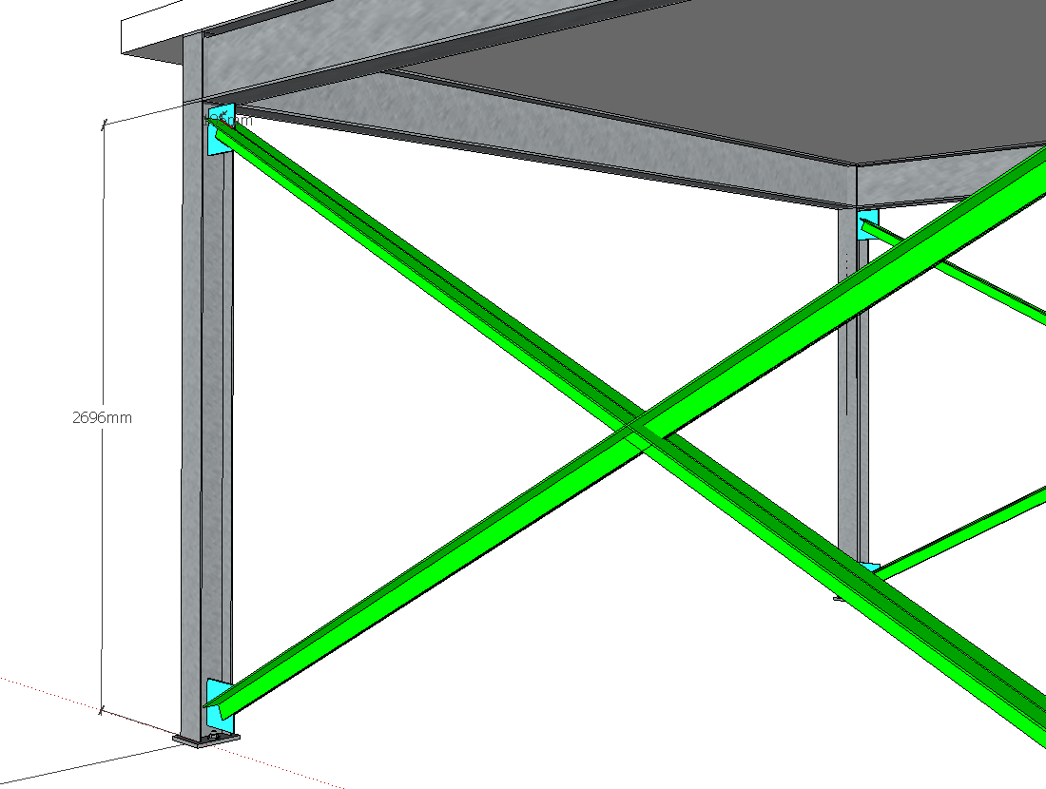
Exercício 05 - Considere o Pilar W150X22,5(H) ASTM A572GR50 da Figura.
Determine a máxima carga de compressão à qual o pilar pode ser solicitado. Considere a base articulada e a cabeça engastada em X e em Y
Curso de Projeto e Cálculo de Estruturas metálicas

Slide 7
Exercício 06 - Considere a dupla cantoneira parafusada a seguir
A distância entre os parafusos de ligação é 40mm
O diâmetro dos parafusos é 12,7mm
Verifique se o perfil utilizado está aprovado
a chapa de ligação tem espessura 5/16’’
ASTM A36
2’’X1/8’’
Compressão = 125kN (Já majorado)
L = 2500mm
Curso de Projeto e Cálculo de Estruturas metálicas

Slide 8
Exercício 07 - COM BASE NO RESULTADO ANTERIOR DETERMINE O PERFIL DE CANTONEIRA ADEQUADO PARA SUPORTAR A CARGA AXIAL DE COMPRESSÃO SOLICITADA
A distância entre os parafusos de ligação é 40mm
O diâmetro dos parafusos é 12,7mm
Verifique se o perfil utilizado está aprovado
a chapa de ligação tem espessura 5/16’’
ASTM A36
?????
Compressão = 125kN (Já majorado)
L = 2500mm
Curso de Projeto e Cálculo de Estruturas metálicas

Slide 9
Exercício 08 - DETERMINE O PERFIL DE CANTONEIRA ADEQUADO PARA SUPORTAR A CARGA AXIAL DE TRAÇÃO SOLICITADA
A distância entre os parafusos de ligação é 40mm
O diâmetro dos parafusos é 12,7mm
Verifique se o perfil utilizado está aprovado
a chapa de ligação tem espessura 5/16’’
ASTM A36
?????
TRAÇÃO = 350kN (Já majorado)
L = 2500mm
Curso de Projeto e Cálculo de Estruturas metálicas

